Slide 1

國立中興大學應數系 迴歸分析期末報告
ＩＤ：5112053018
報告人：鄭榮明

Slide 2
目 次
壹、資料預處理
一、數據清理
二、編碼方式
貳、迴歸分析（線性模型）
一、全變數輸入
二、窮舉法
三、分位數迴歸
四、分組建模

Slide 3
目 次
參、機器學習（隨機森林回歸器）
一、模型分析
二、ＳＨＡＰ
三、應用試算
肆、結論

Slide 4
壹、資 料 預 處 理

Slide 5
★預處理： ◼︎數據預處理是清理、轉換數據以提升模 型性能的關鍵步驟，包括編碼、填補缺 失值及特徵縮放等操作。 ◼︎透過數據預處理，可減少噪音與不一致 性，避免「垃圾進垃圾出」，確保輸入 數據高質量，提升模型準確性並降低誤 差風險。

Slide 6
★數據來源： ◼︎內政部不動產交易實價查詢服務網： https://lvr.land.moi.gov.tw/ ◼︎下載預售屋買賣資料選擇 “台中市” ◼︎數據涵蓋時間包含112年第4季，113年 第1季，113年第2季，113年第3季共一年 的資料。

Slide 7
Regression Analysis Workflow
讀取檔案
迴歸分析
模型說明
Data preprocessing
y uxl4
資料清理
數據切割及編碼
特徵解釋

Slide 8
數 據 清 理

Slide 9
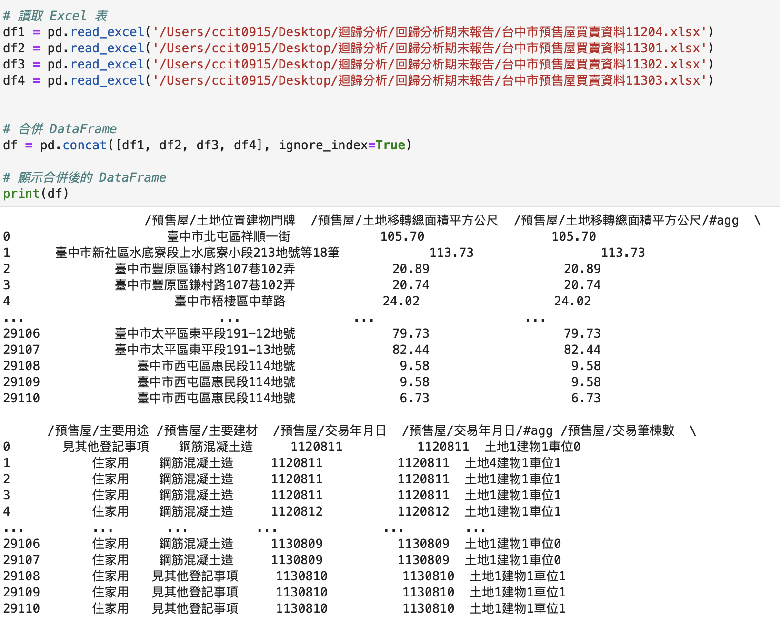
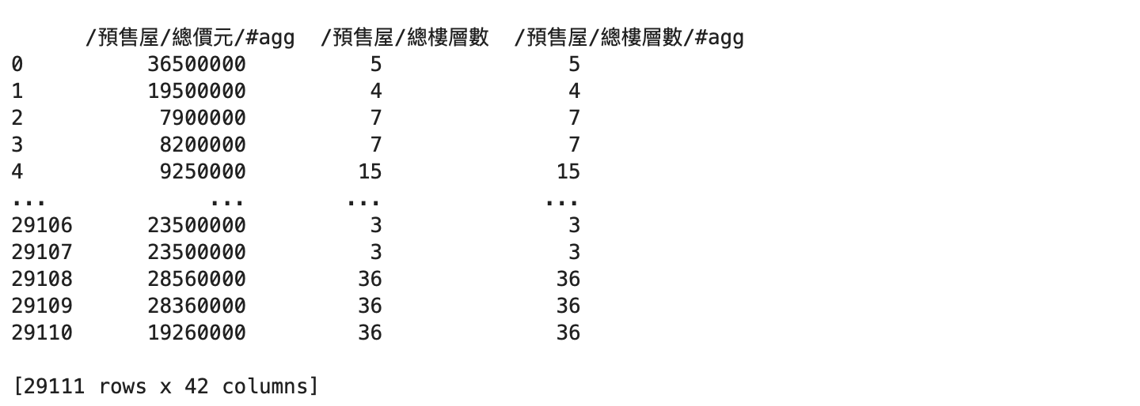
讀取檔案

Slide 10
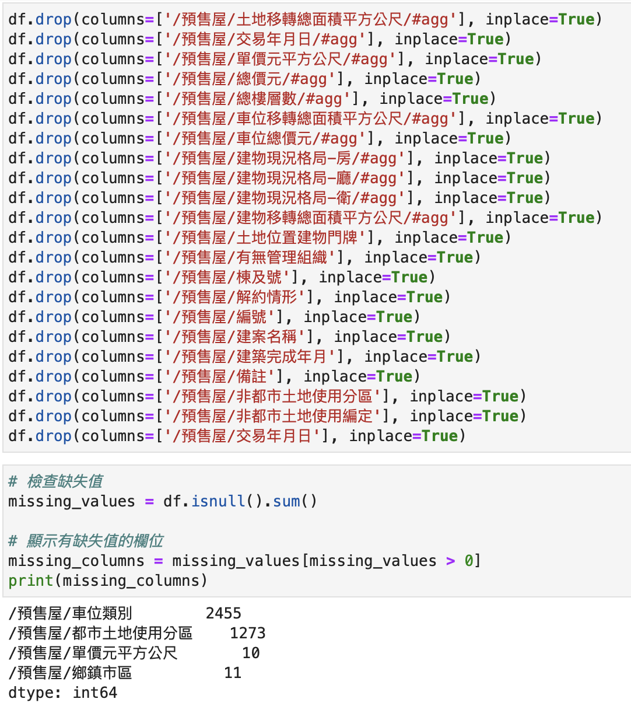
資料清理

Slide 11
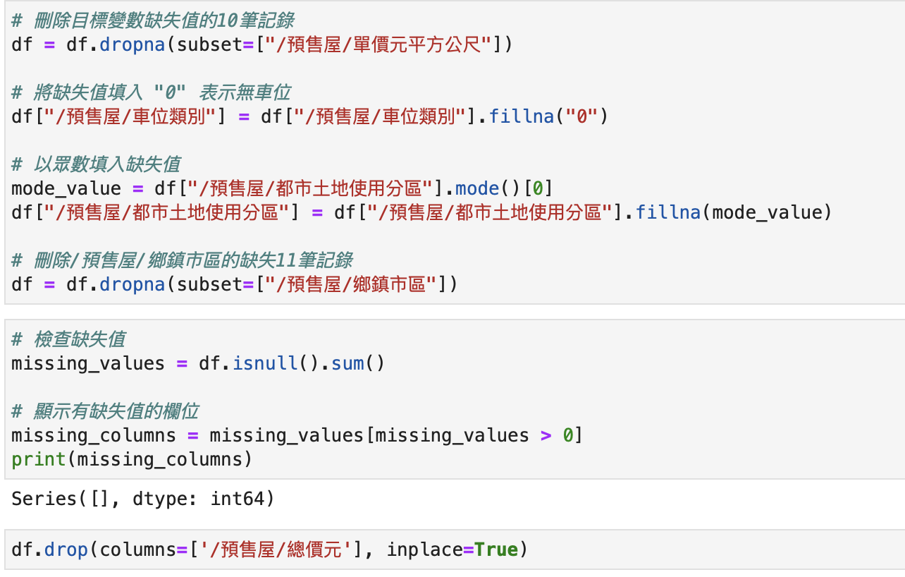
資料清理
避免數據外洩 （Data Leakage）

Slide 12
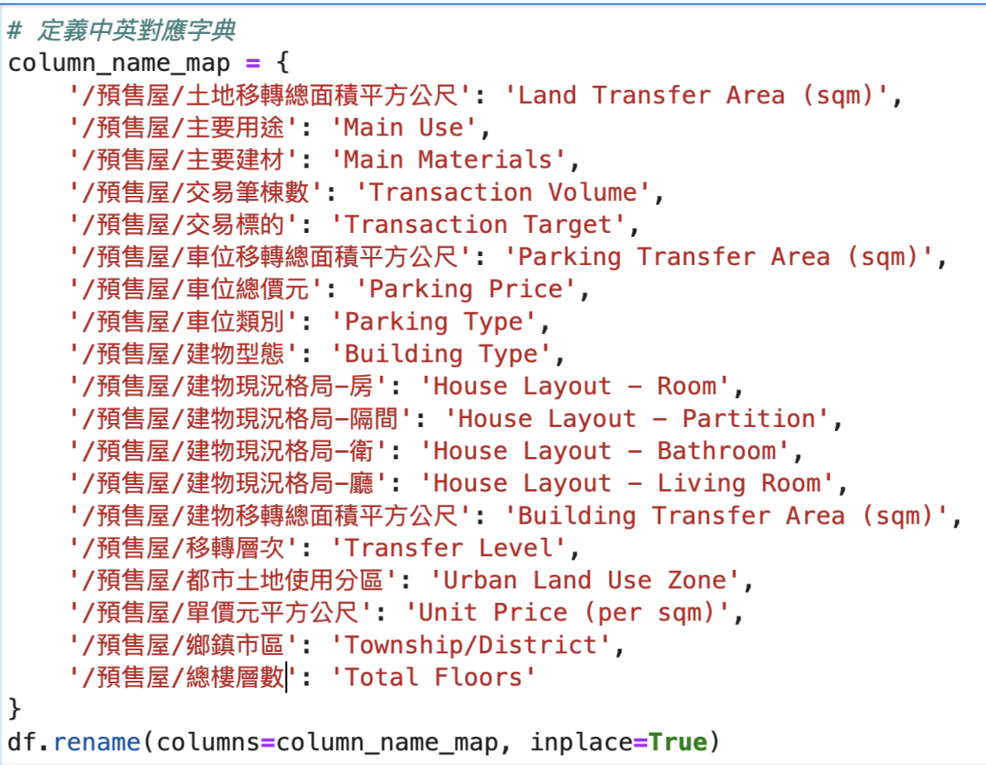
資料清理
經過清理後整理出19個特徵
（包含18個變數及1個目標）

Slide 13
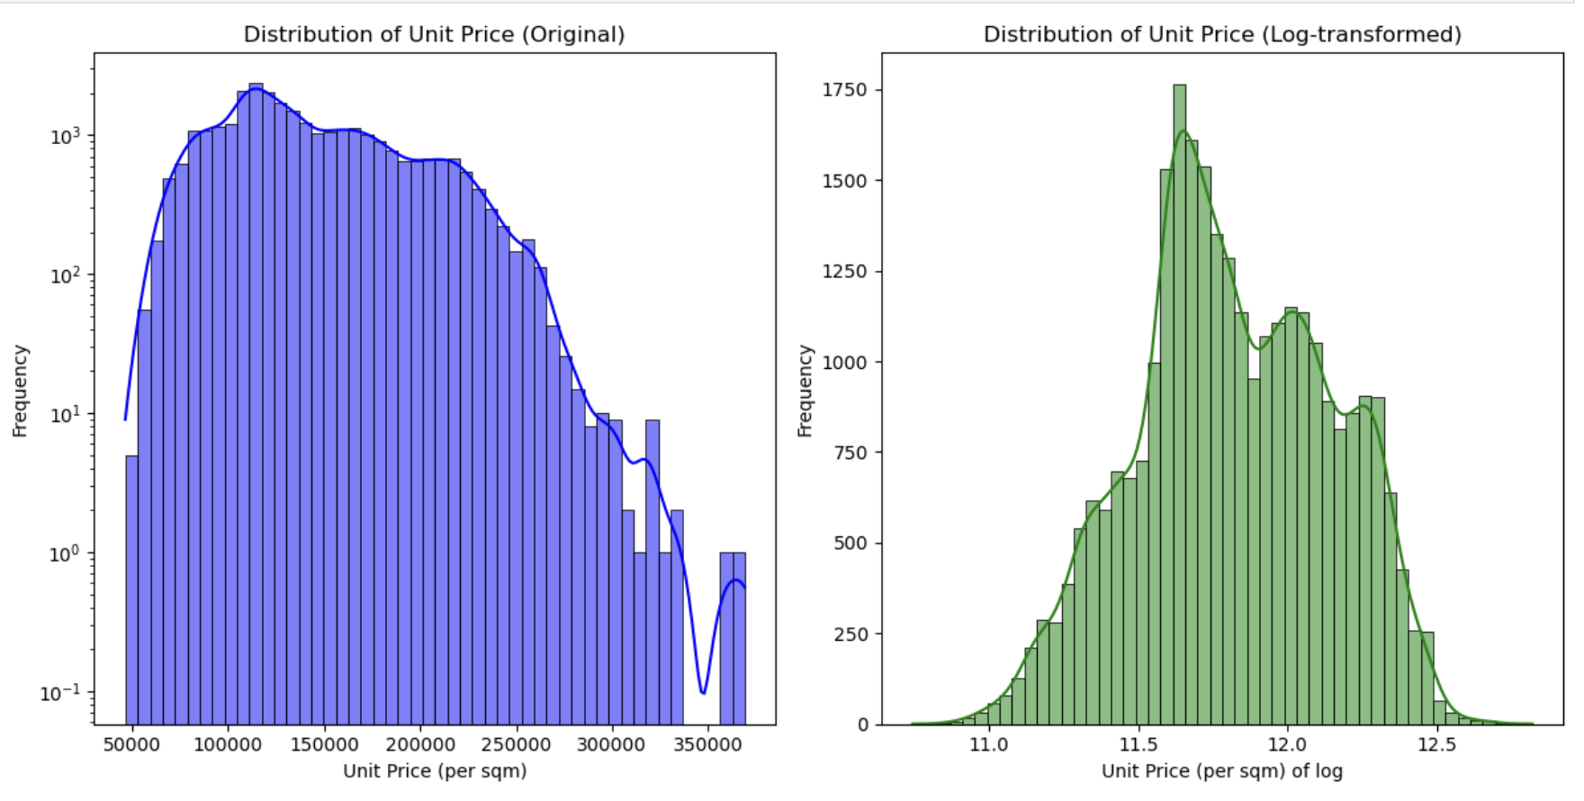
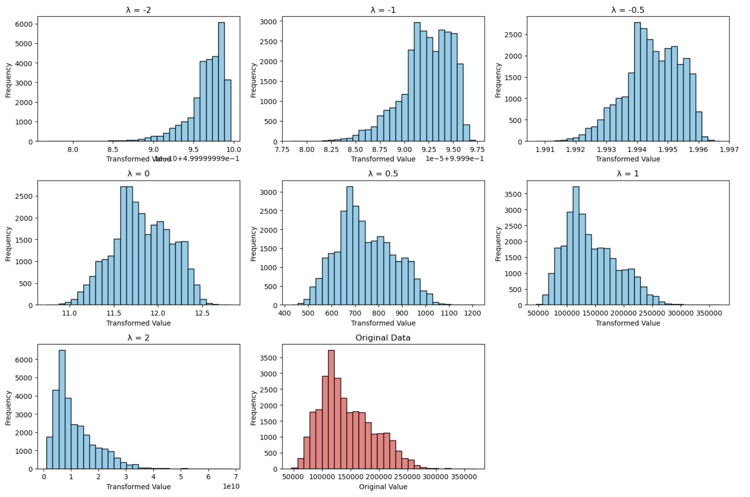
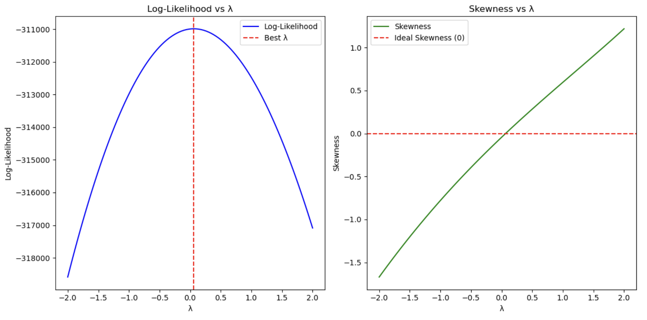
目標變數線性轉換
Box-Cox轉換
λ=0

Slide 14
編 碼 方 式

Slide 15
★編碼方式： ◼︎標籤編碼： 將分類特徵轉為整數標籤。 ◼︎頻率編碼： 以類別在數據集中出現的頻率值替代特 徵值，反映類別的重要性。 ◼︎目標編碼： 利用連續變量的均值或統計特性來替代 分類特徵，能捕捉數據分布特性。

Slide 16
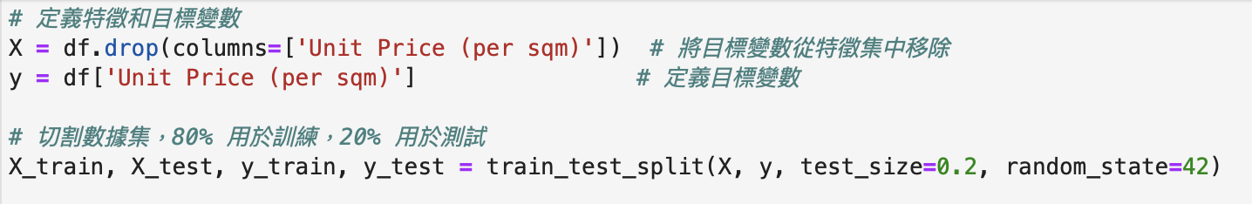
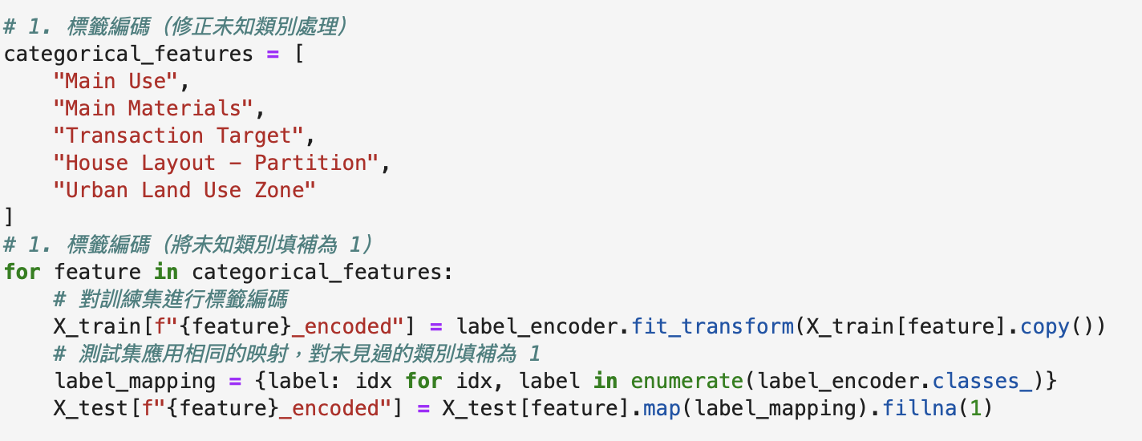
數據切割及編碼
預售屋/主要用途
預售屋/主要建材
預售屋/交易標的
預售屋/建物現況格局-隔間
預售屋/都市土地使用分區

Slide 17
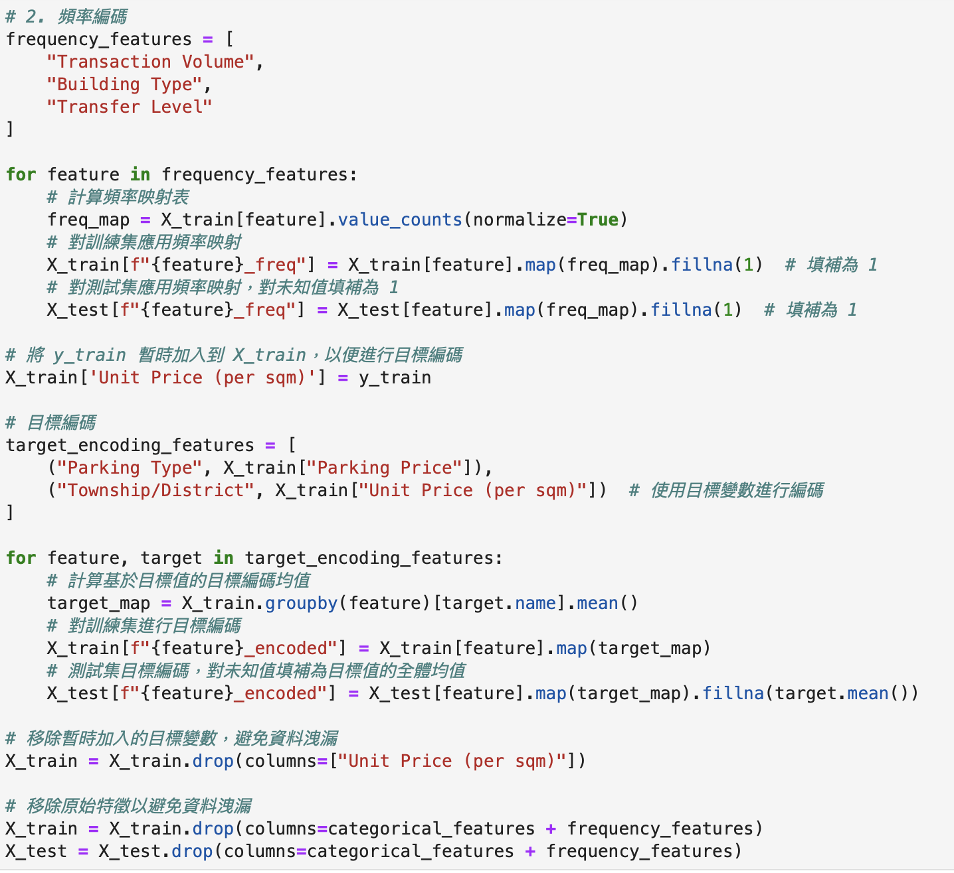
預售屋/交易筆棟數
預售屋/建物型態
預售屋/移轉層次
數據切割及編碼

Slide 18
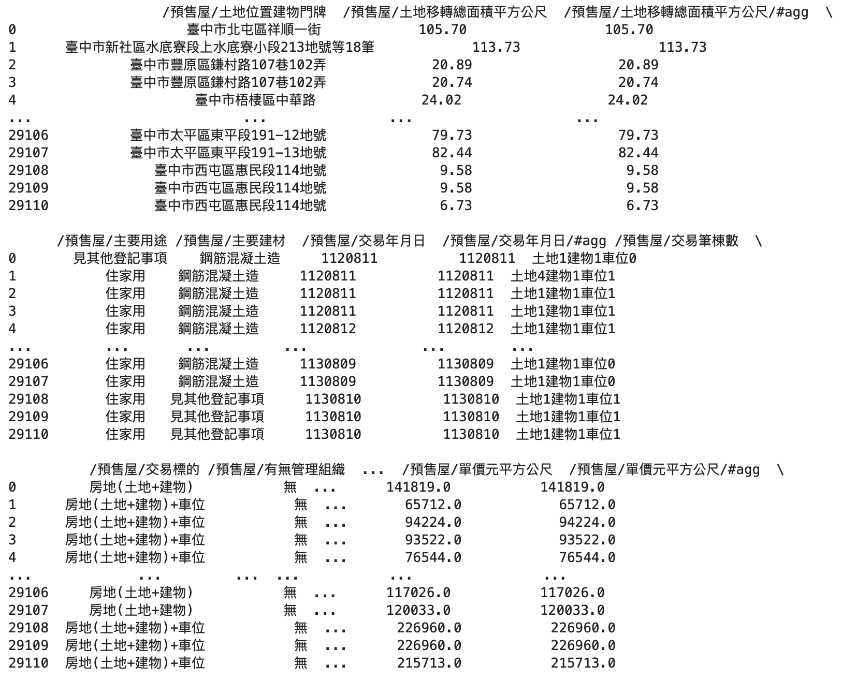
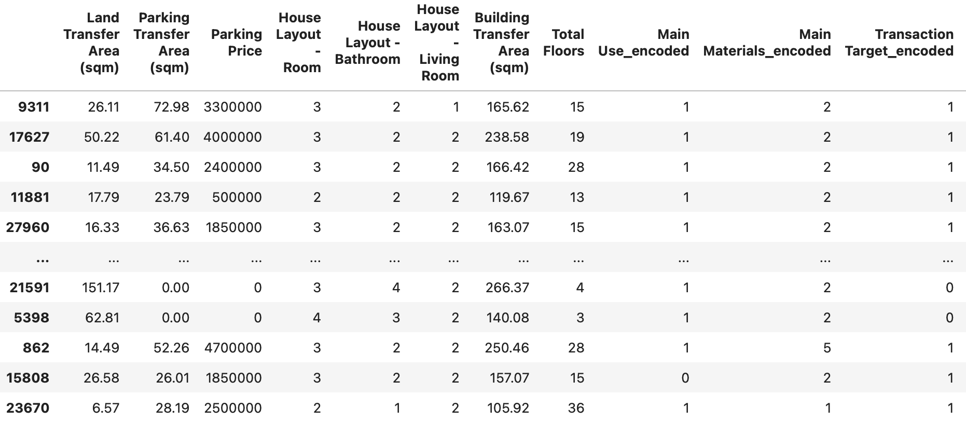
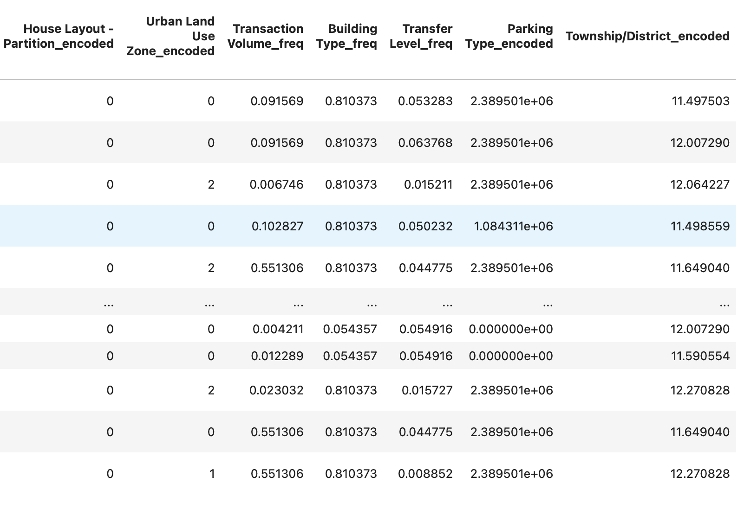
數據切割及編碼
數據轉換前

Slide 19
貳、迴 歸 分 析

Slide 20
全變數、窮舉、分位數與分組建模
全變數輸入
窮舉法
分位數迴歸
分組建模
建構
模型基礎
簡化變數
異質性
處理
分析異質性原因

Slide 21
全 變 數 輸 入

Slide 22
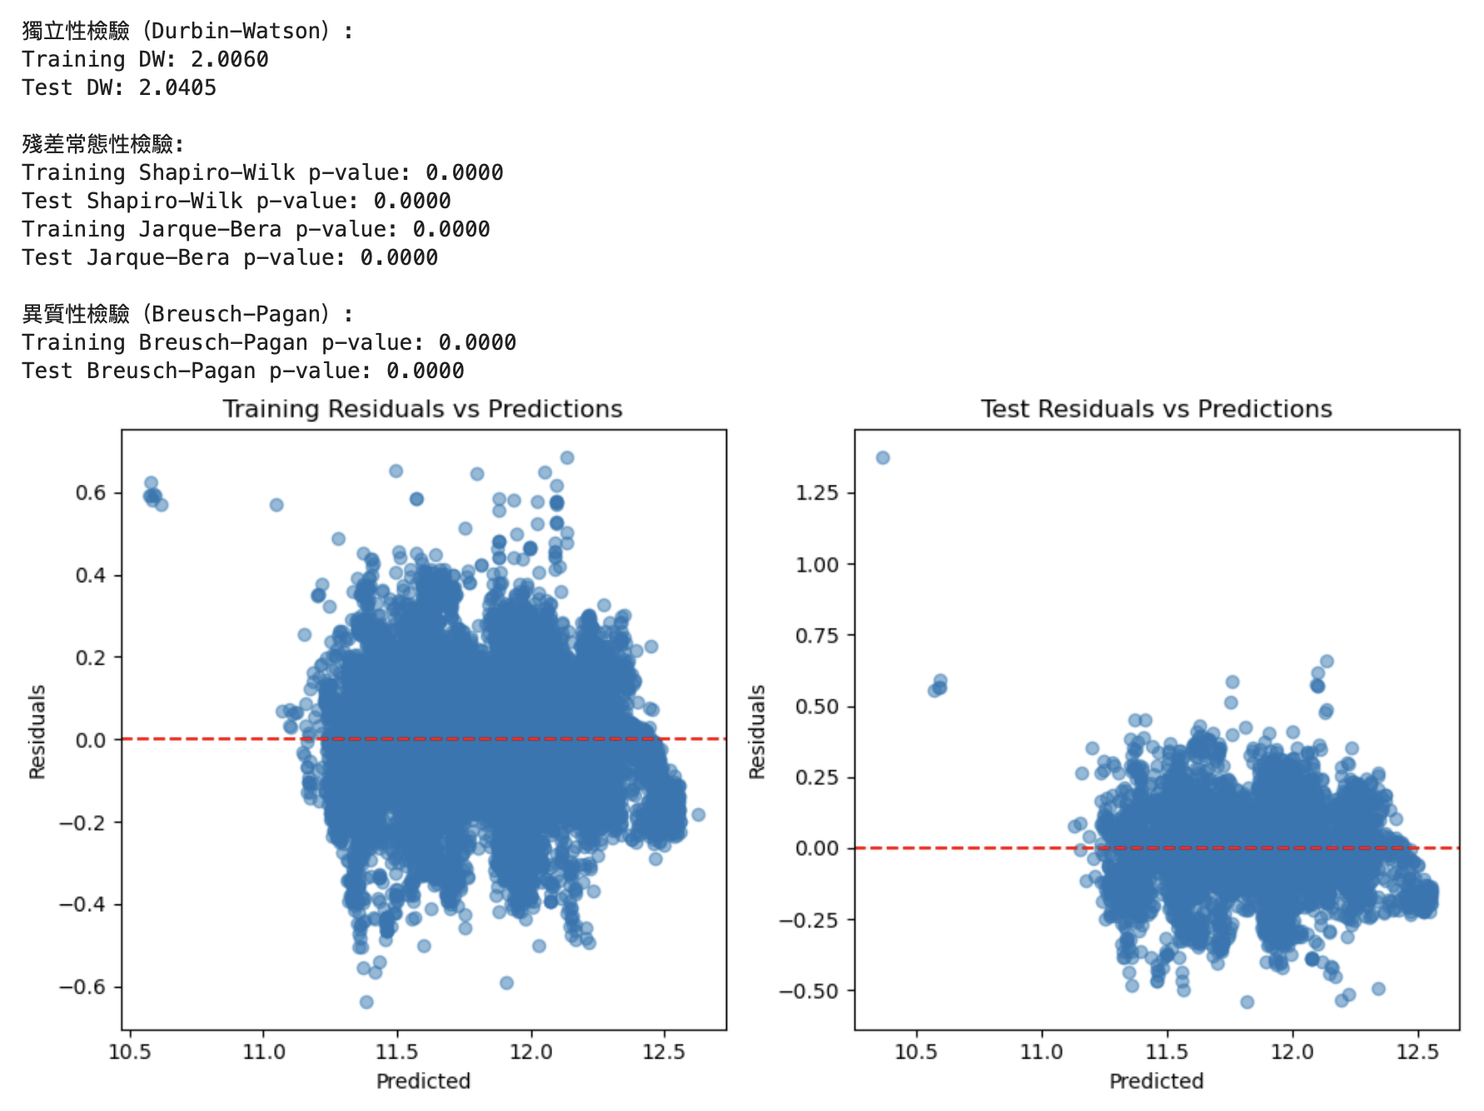
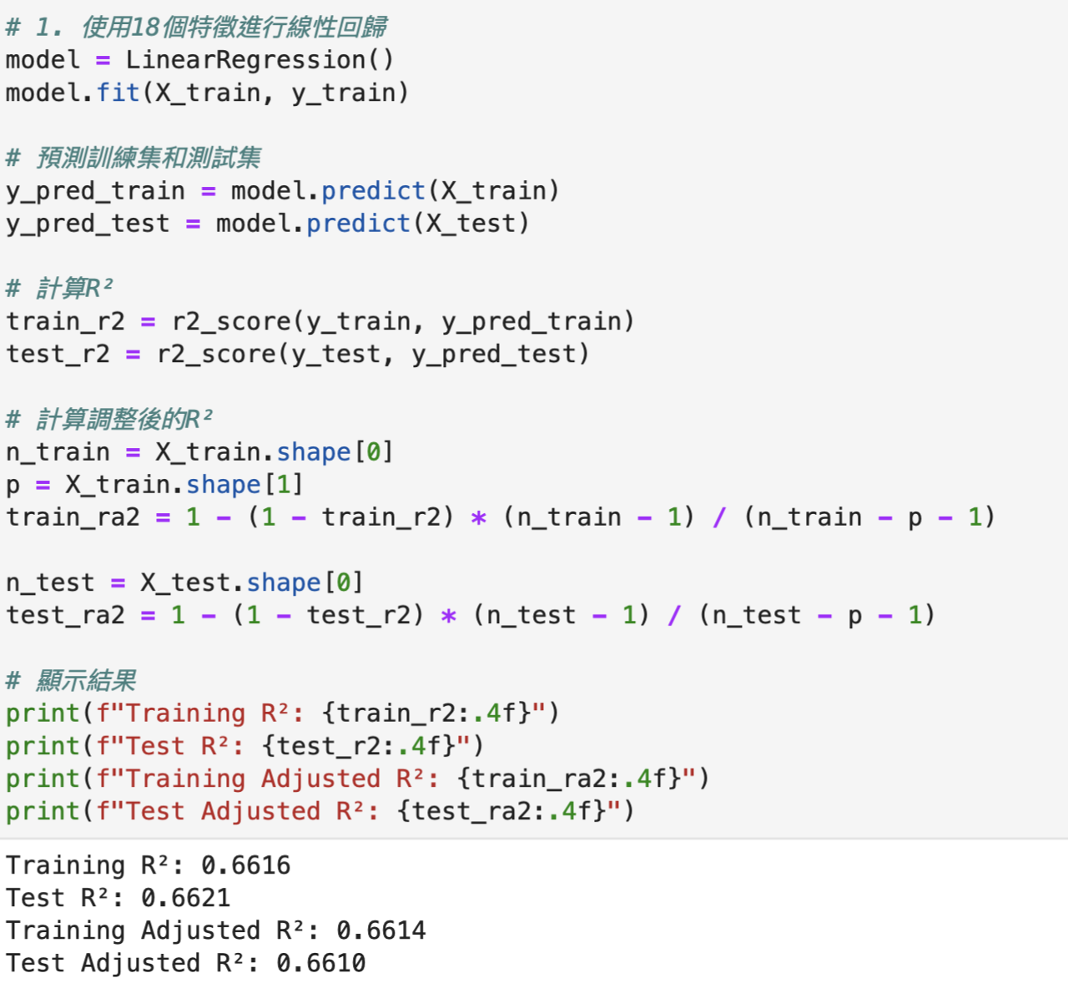
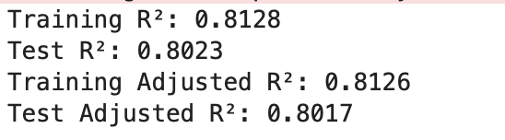
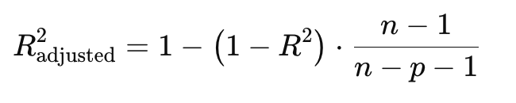
迴
歸分析

Slide 23
窮 舉 法

Slide 24
★窮舉法： 又稱暴力搜尋法，是一種解決問題的基 礎方法。它通過系統列舉所有可能的解 來找到最優解或符合條件的解。 ◼︎優點： 完整性強，能找到所有解。 ◼︎缺點 效率低，不適合處理大規模問題，因爲 需要大量計算資源，特別是記憶體和時 間成本。
=
?
Ｃ
18
5

Slide 25
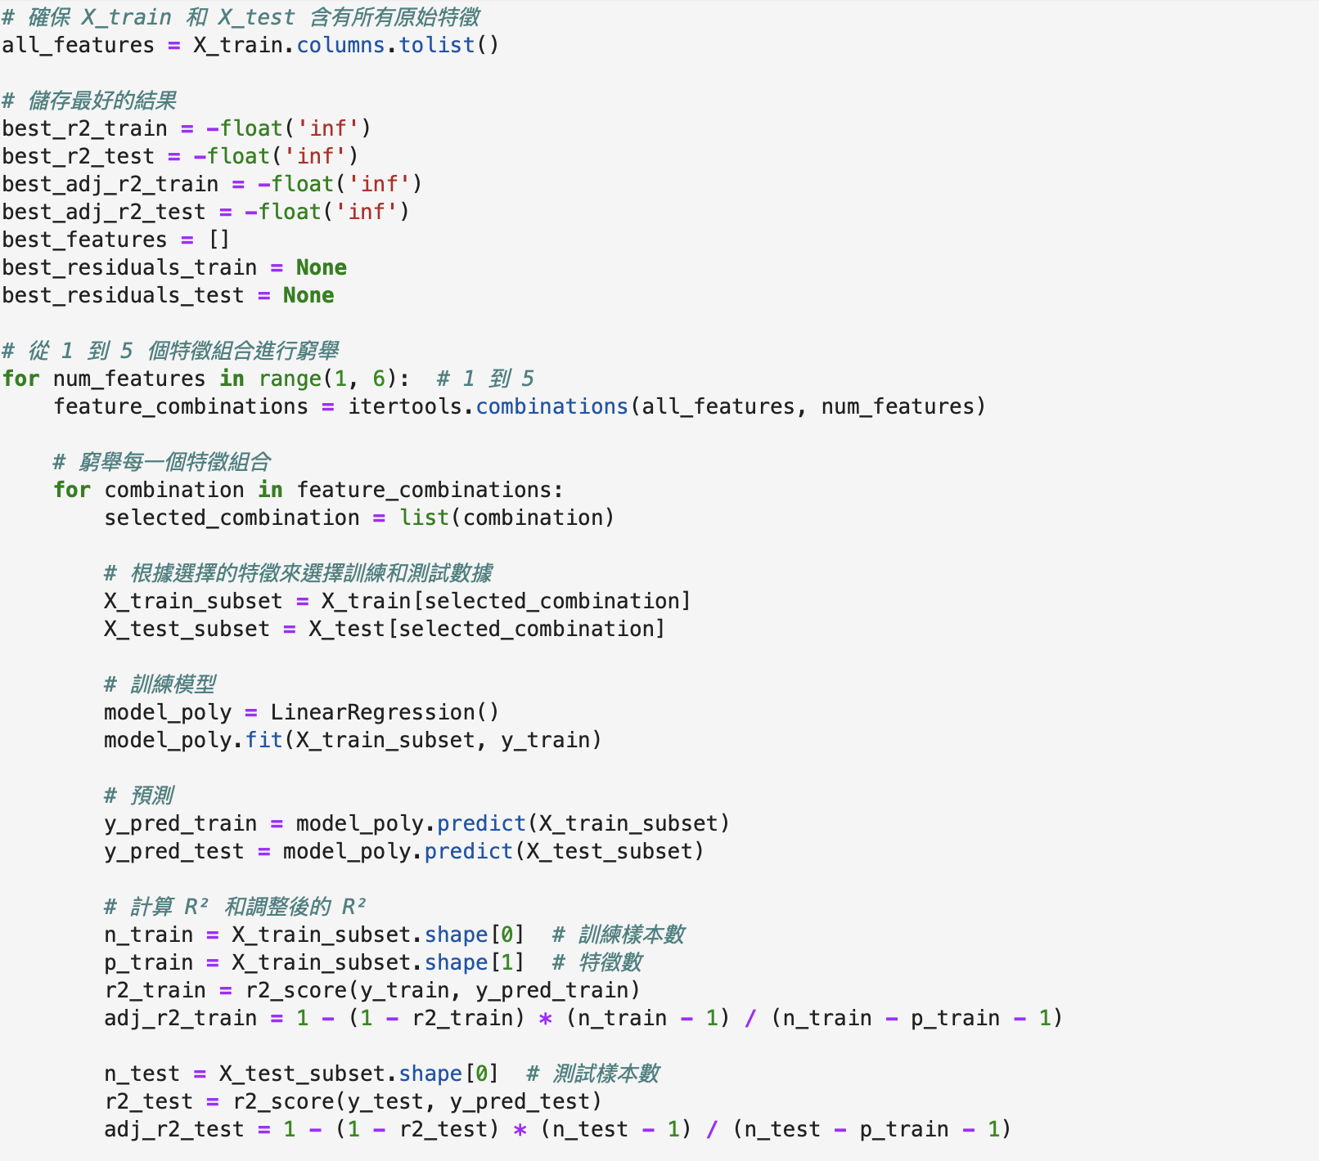
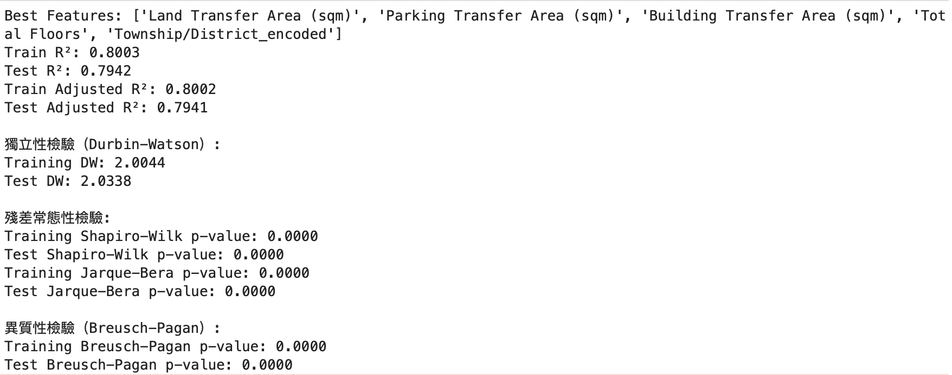
迴
歸分析
=
8568
Ｃ
18
5
預售屋/土地移轉面積
預售屋/停車位移轉面積
預售屋/建物移轉面積
預售屋/總樓層
預售屋/鄉鎮市區
檢驗未過

Slide 26
分 位 數 迴 歸

Slide 27
◼︎分位數迴歸是一種統計建模方式，用於 估計目標變數在特定分位數下的條件分 布。與普通線性回歸模型（OLS）著重於 最小化誤差平方和以估計條件均值不 同，分位數迴歸則關注於不同分位數（如中位數或特定百分位）的條件分布。 ◼︎分位數迴歸並不假設殘差服從正態分 布，因此對異方差性和偏態數據具有更 好的穩健性。

Slide 28
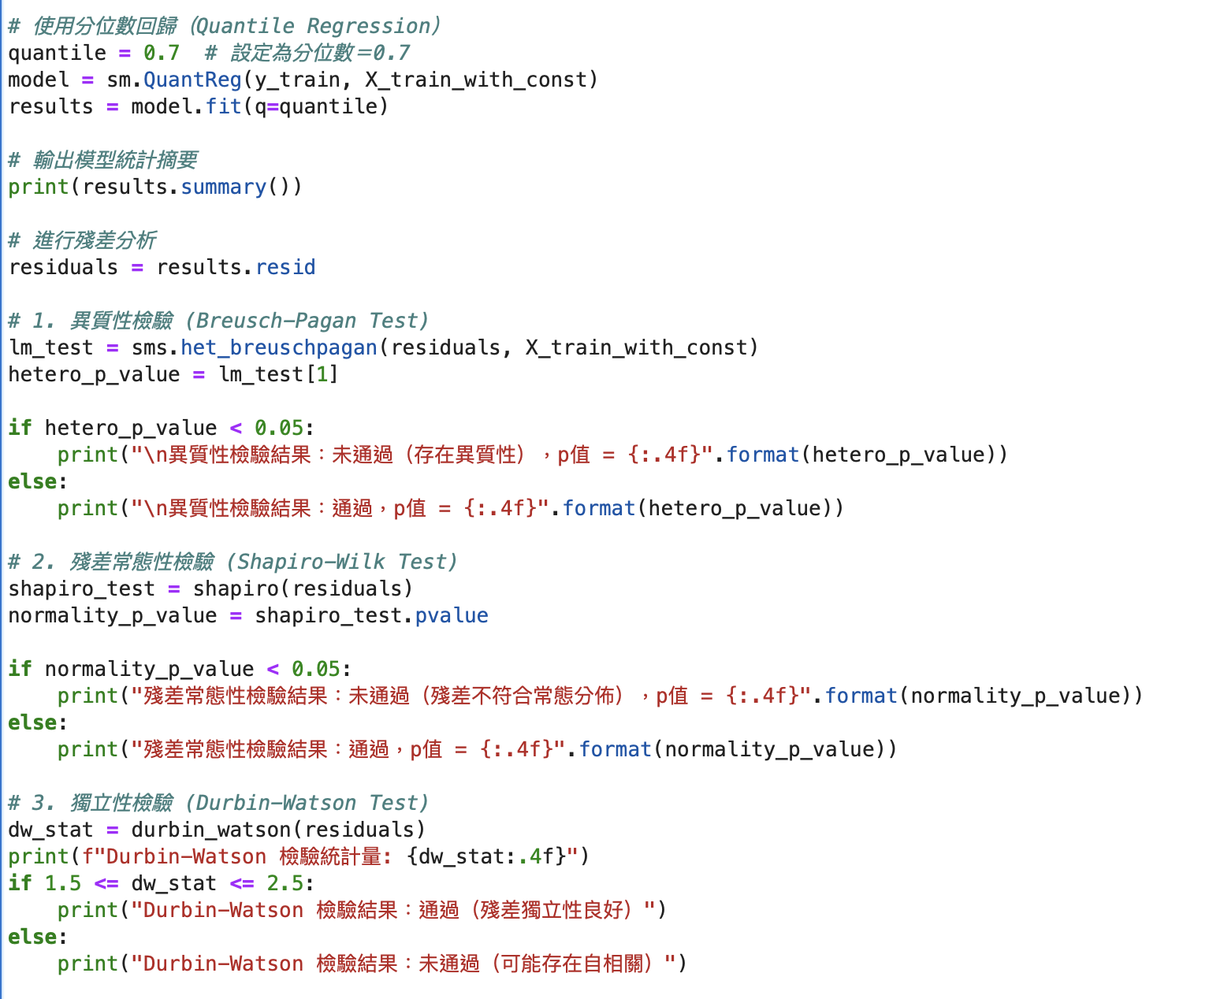
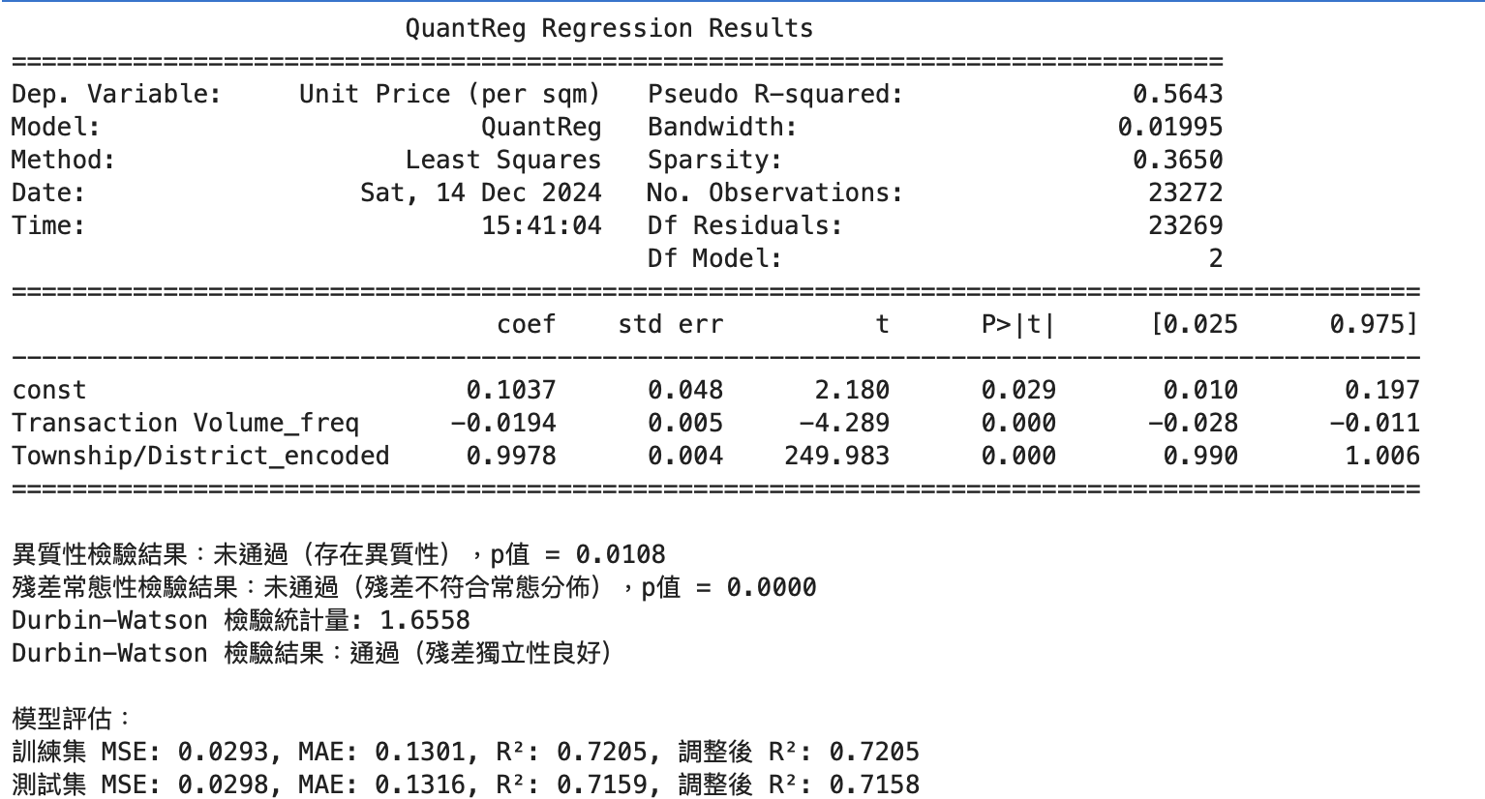
迴
歸分析

Slide 29
分 組 建 模

Slide 30
◼︎分組建模在處理區域性數據時尤為有 效，能夠捕捉不同地區的異質性，在預 測房價時，各地區的土地面積、建築面 積等因素對價格的影響可能不同。 ◼︎分組建模能夠識別和處理每個分組內的 特定模式或趨勢，避免了全局模型忽略 區域差異的問題，有助於模型的可解釋 性。

Slide 31
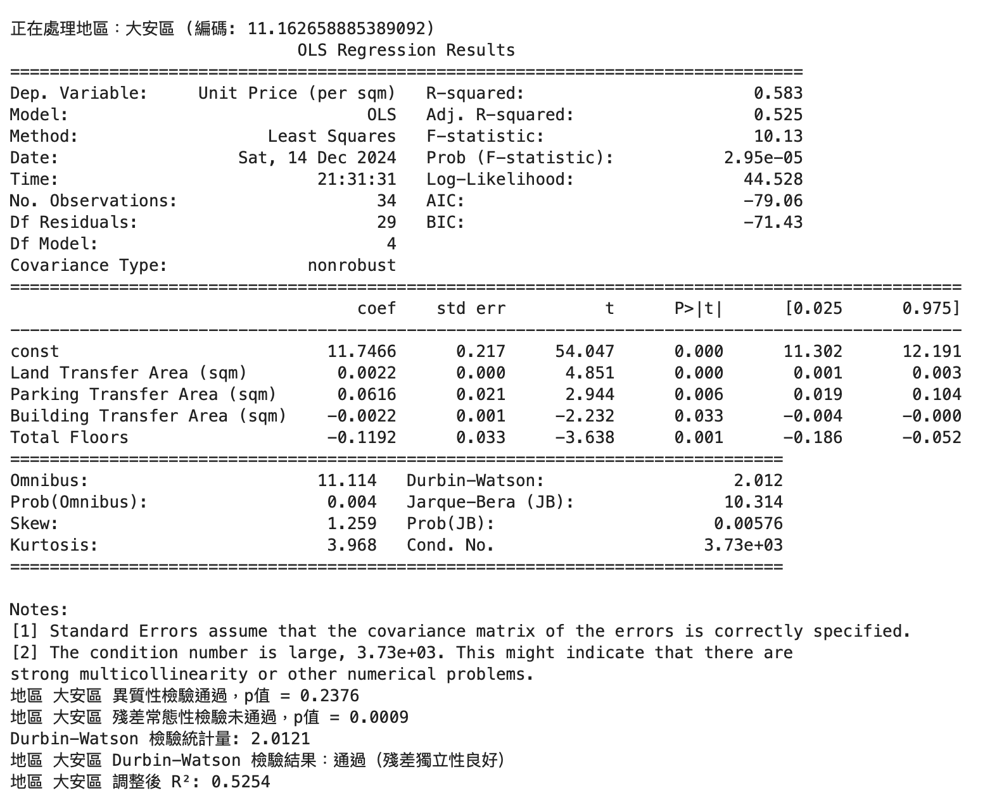
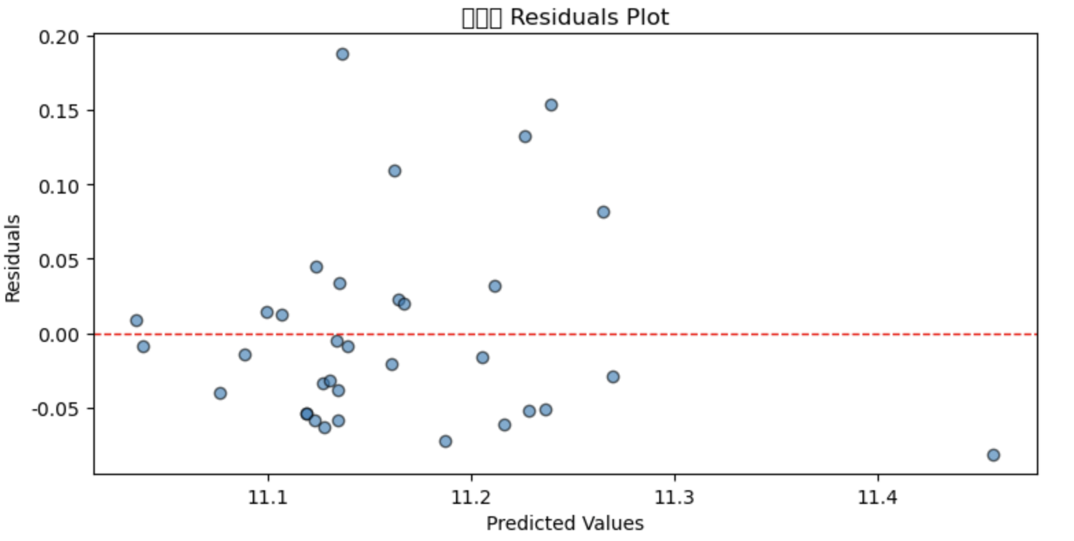
大安區
迴
歸分析

Slide 32
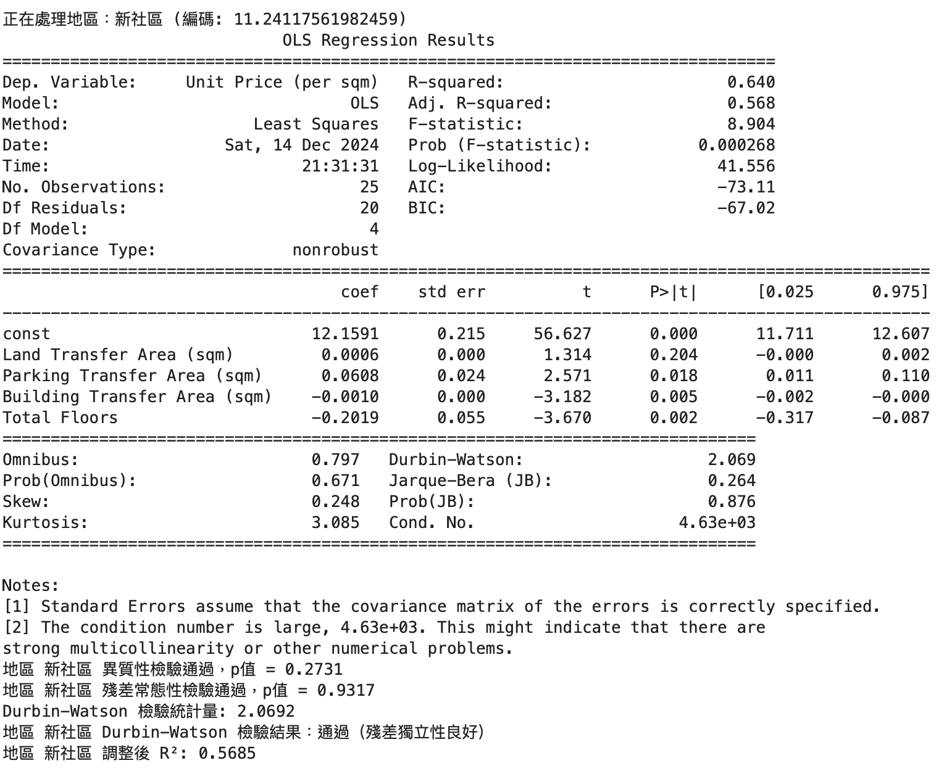
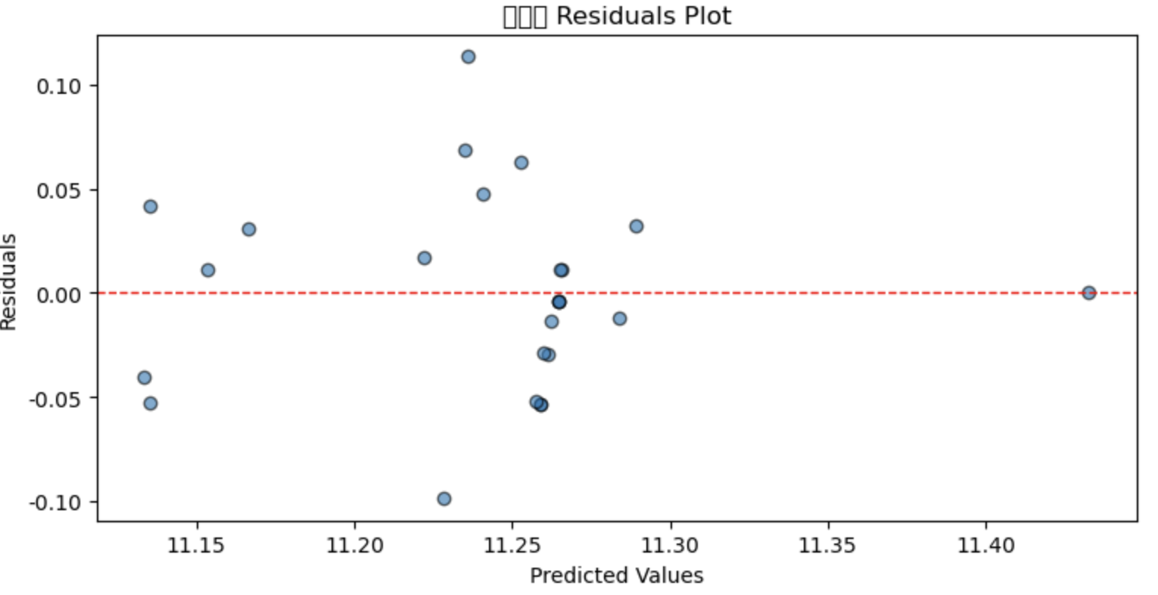
新社區
迴
歸分析

Slide 33
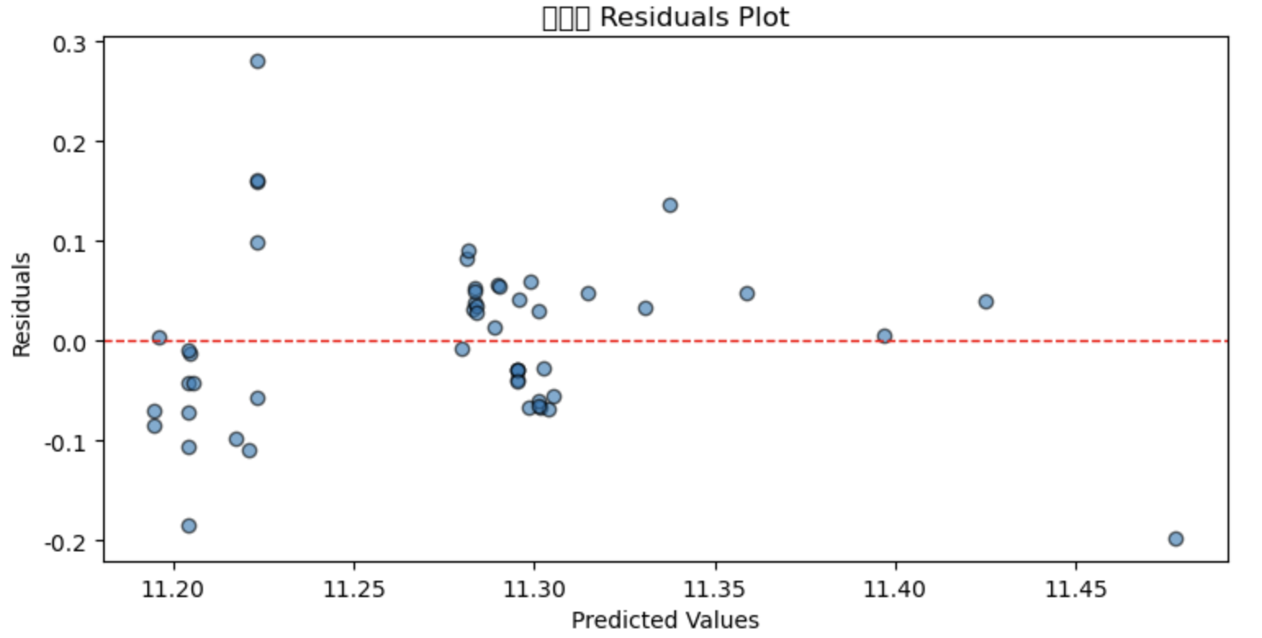
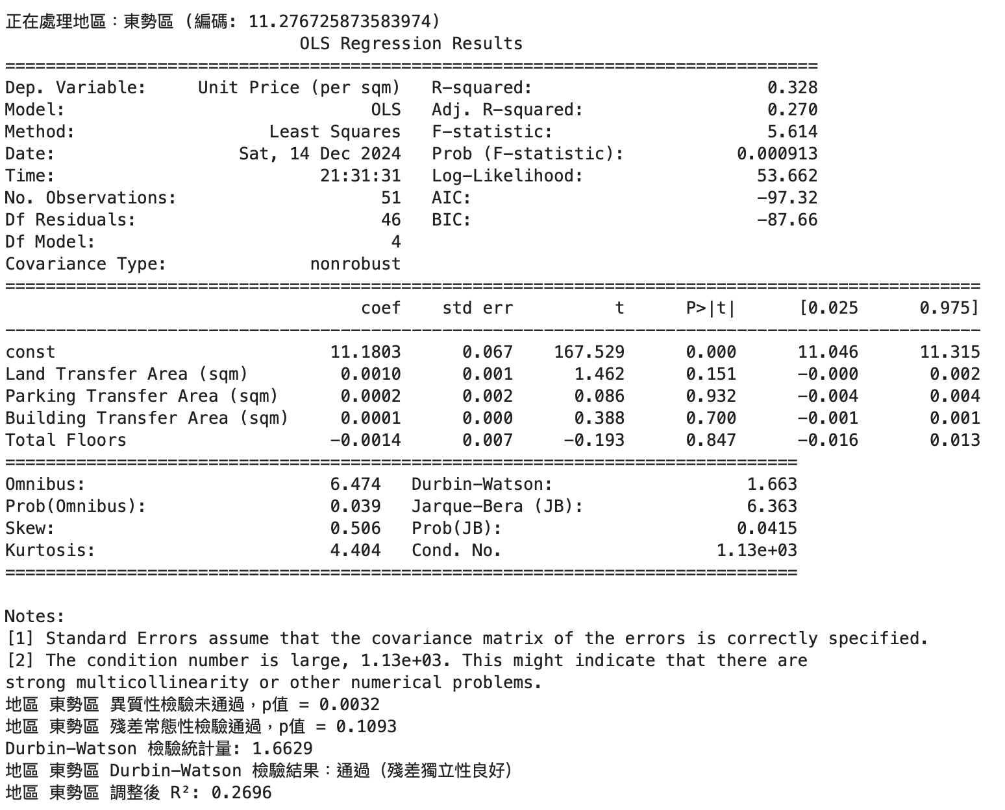
東勢區
迴
歸分析

Slide 34

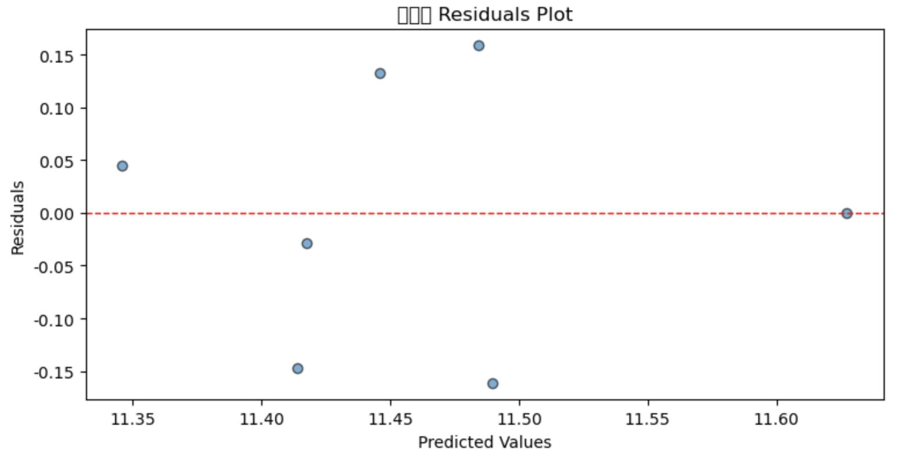
石岡區
迴
歸分析
overfitting

Slide 35
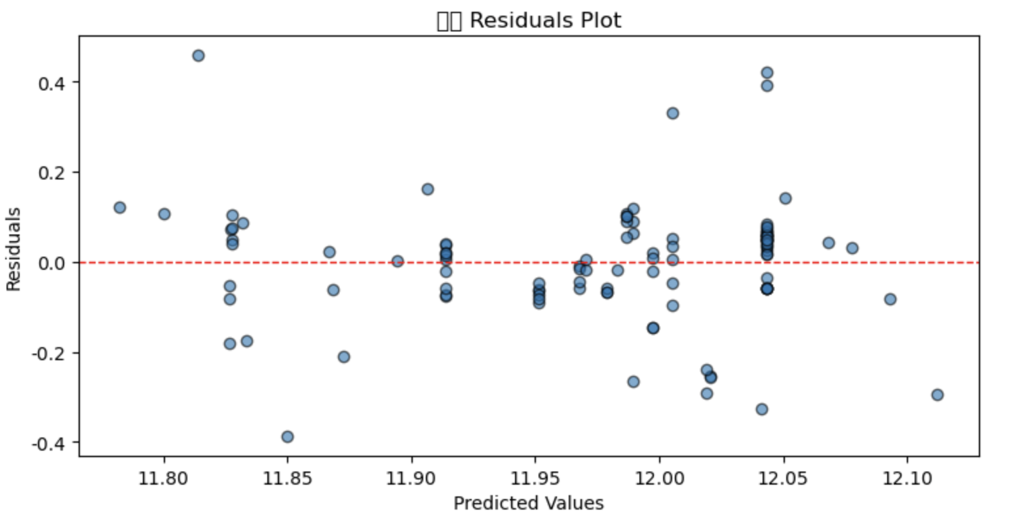
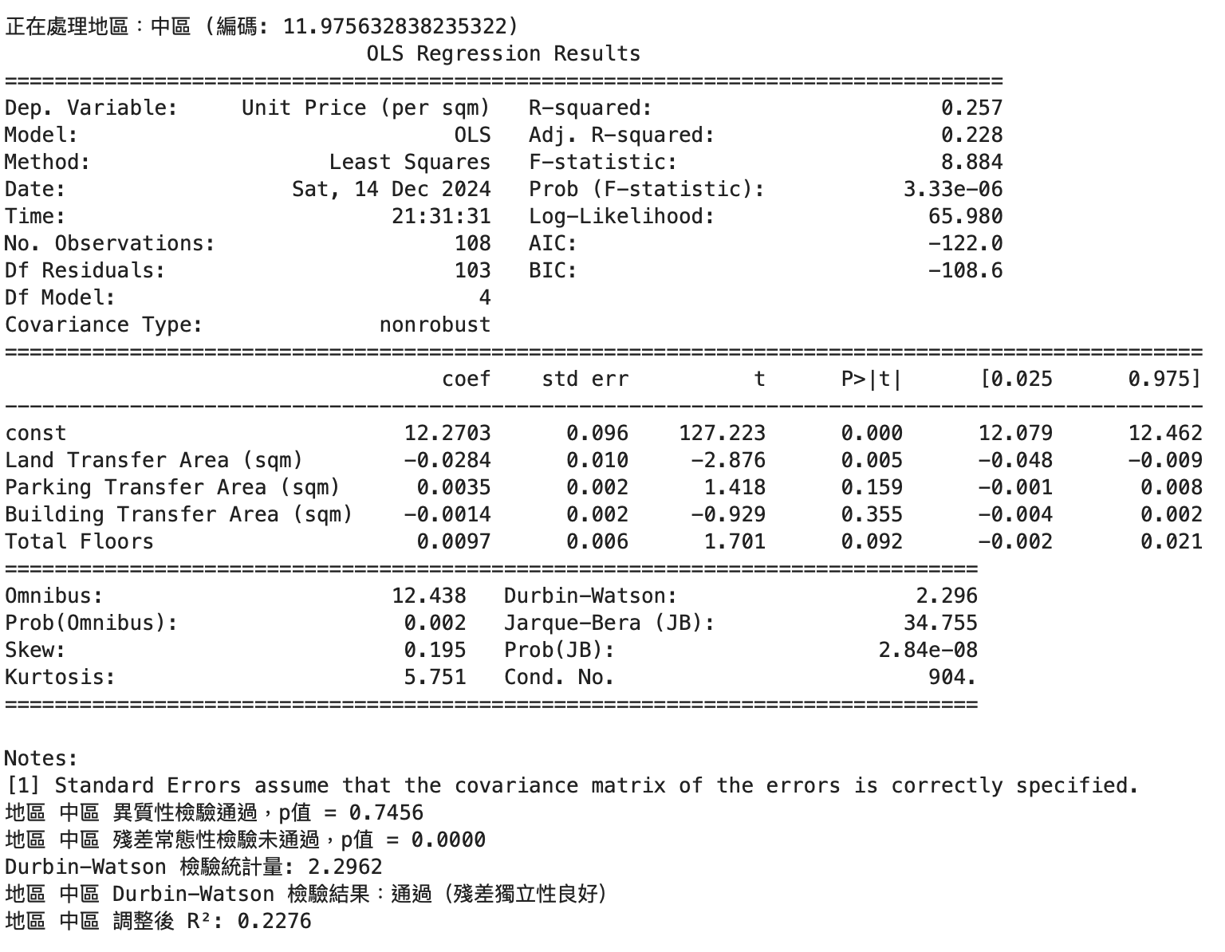
中區
迴
歸分析

Slide 36
★小結： ◼︎本次迴歸任務，將數據集轉化為18個自 變數(X)和1個目標變數(Y)，同時輸入這 18個變數建立OLS迴歸模型，計算出R² 和 Ra²，初步評估模型的擬合效果，惟 異質性與殘差常態檢驗未能通過。 ◼︎利用窮舉法從18個特徵中選出5個最佳特 徵，使 R² 和 Ra² 最大化。然而，在此模 型下，殘差的常態性和異質性檢驗依舊 未能通過。

Slide 37
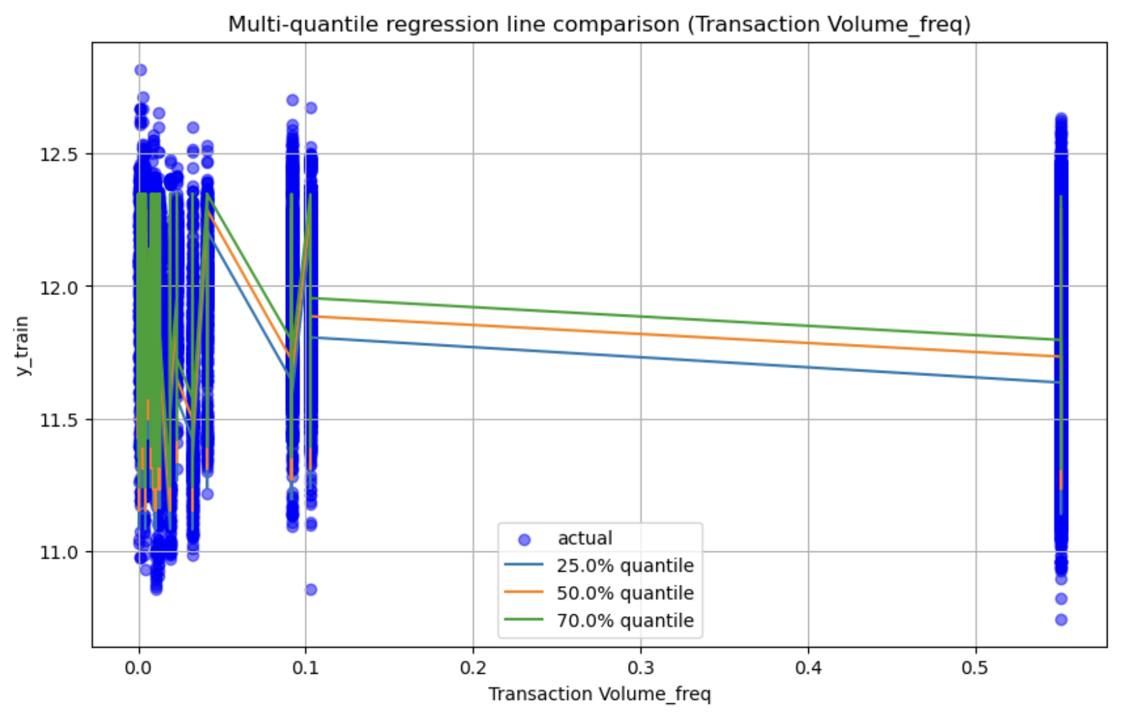
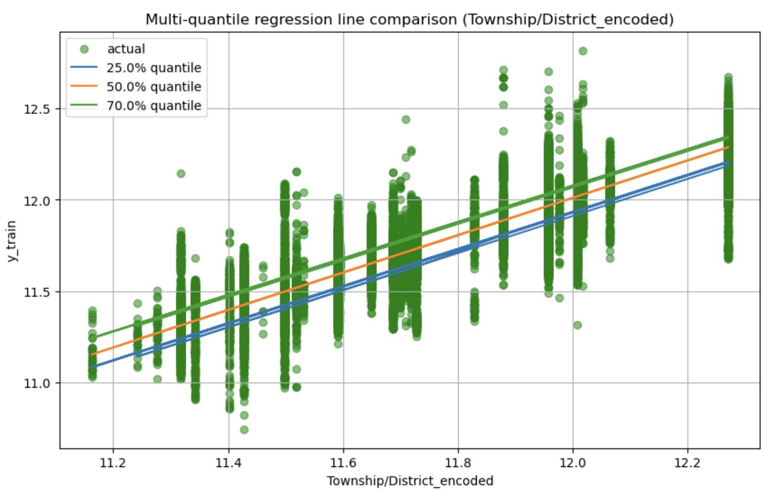
◼︎採用分位數迴歸（分位數 Q = 0.7）以緩 解異質性問題。此模型關注了數據集上 層30%的數據，對應於Q=0.7 的分位數回 歸，進而計算出 R² 和 Ra² ，此時與檢驗 取得了相對平衡，但異質性檢驗結果為 0.01，仍未能完全通過。

Slide 38
◼︎將數據集按照地區進行分組建模，結果 顯示，雖然輸入的自變數 (X) 相同，但各 地區的變數影響程度存在顯著差異：部 分地區的變數對房價具有顯著影響，而 部分地區則不顯著。這種差異可能是導 致全區模型異質性的原因之一。此外， 某些地區（石岡區）的模型表現甚至出現 過擬合現象，表明某些地區的模型可能對 特定的特徵過度敏感。

Slide 39
參、機 器 學 習 （隨機森林回歸器）

Slide 40
Random Forest Regressor
讀取檔案
RF分析
模型說明
Data preprocessing
y uxl4
資料清理
數據切割及編碼
特徵解釋

Slide 41
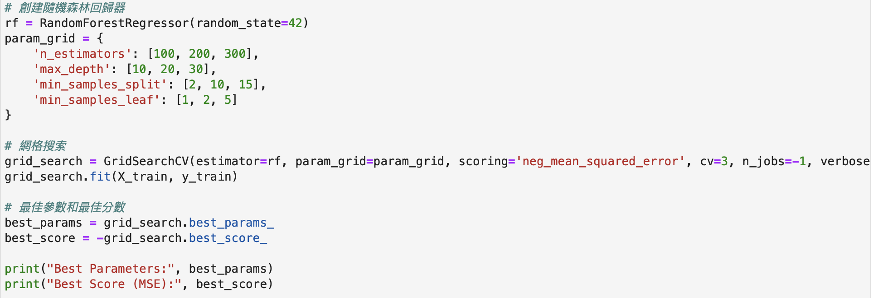
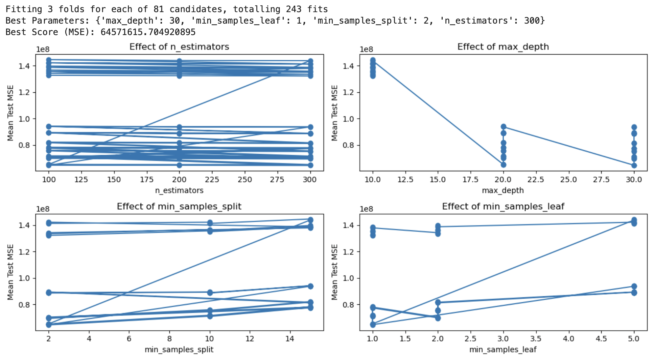
隨機森林四種參數： 樹的數量
樹的深度
最小分裂樣本數
最小葉子樣本
RF分析

Slide 42
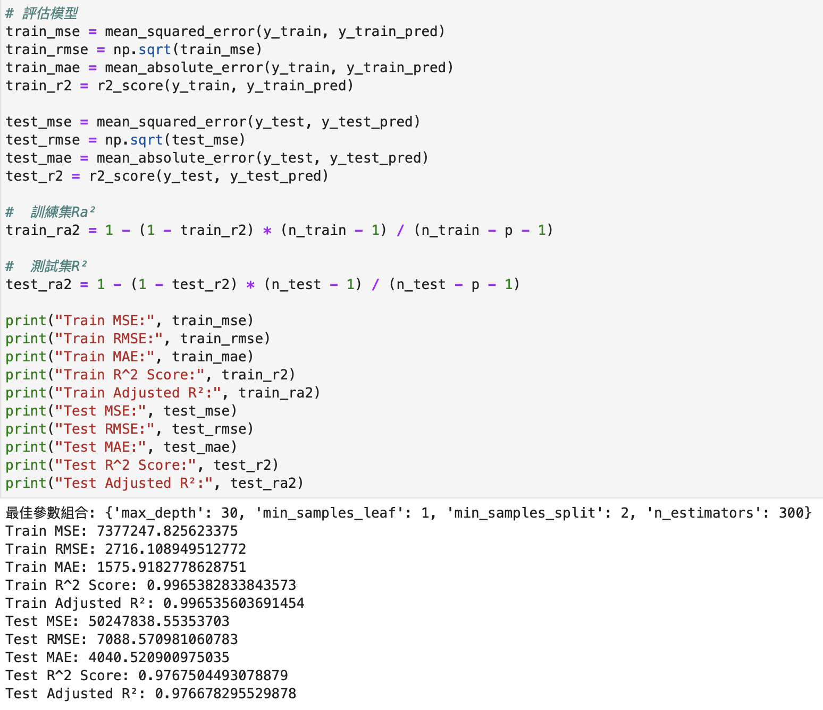
RF分析
18個特徵（Ｘ）全納入計算

Slide 43
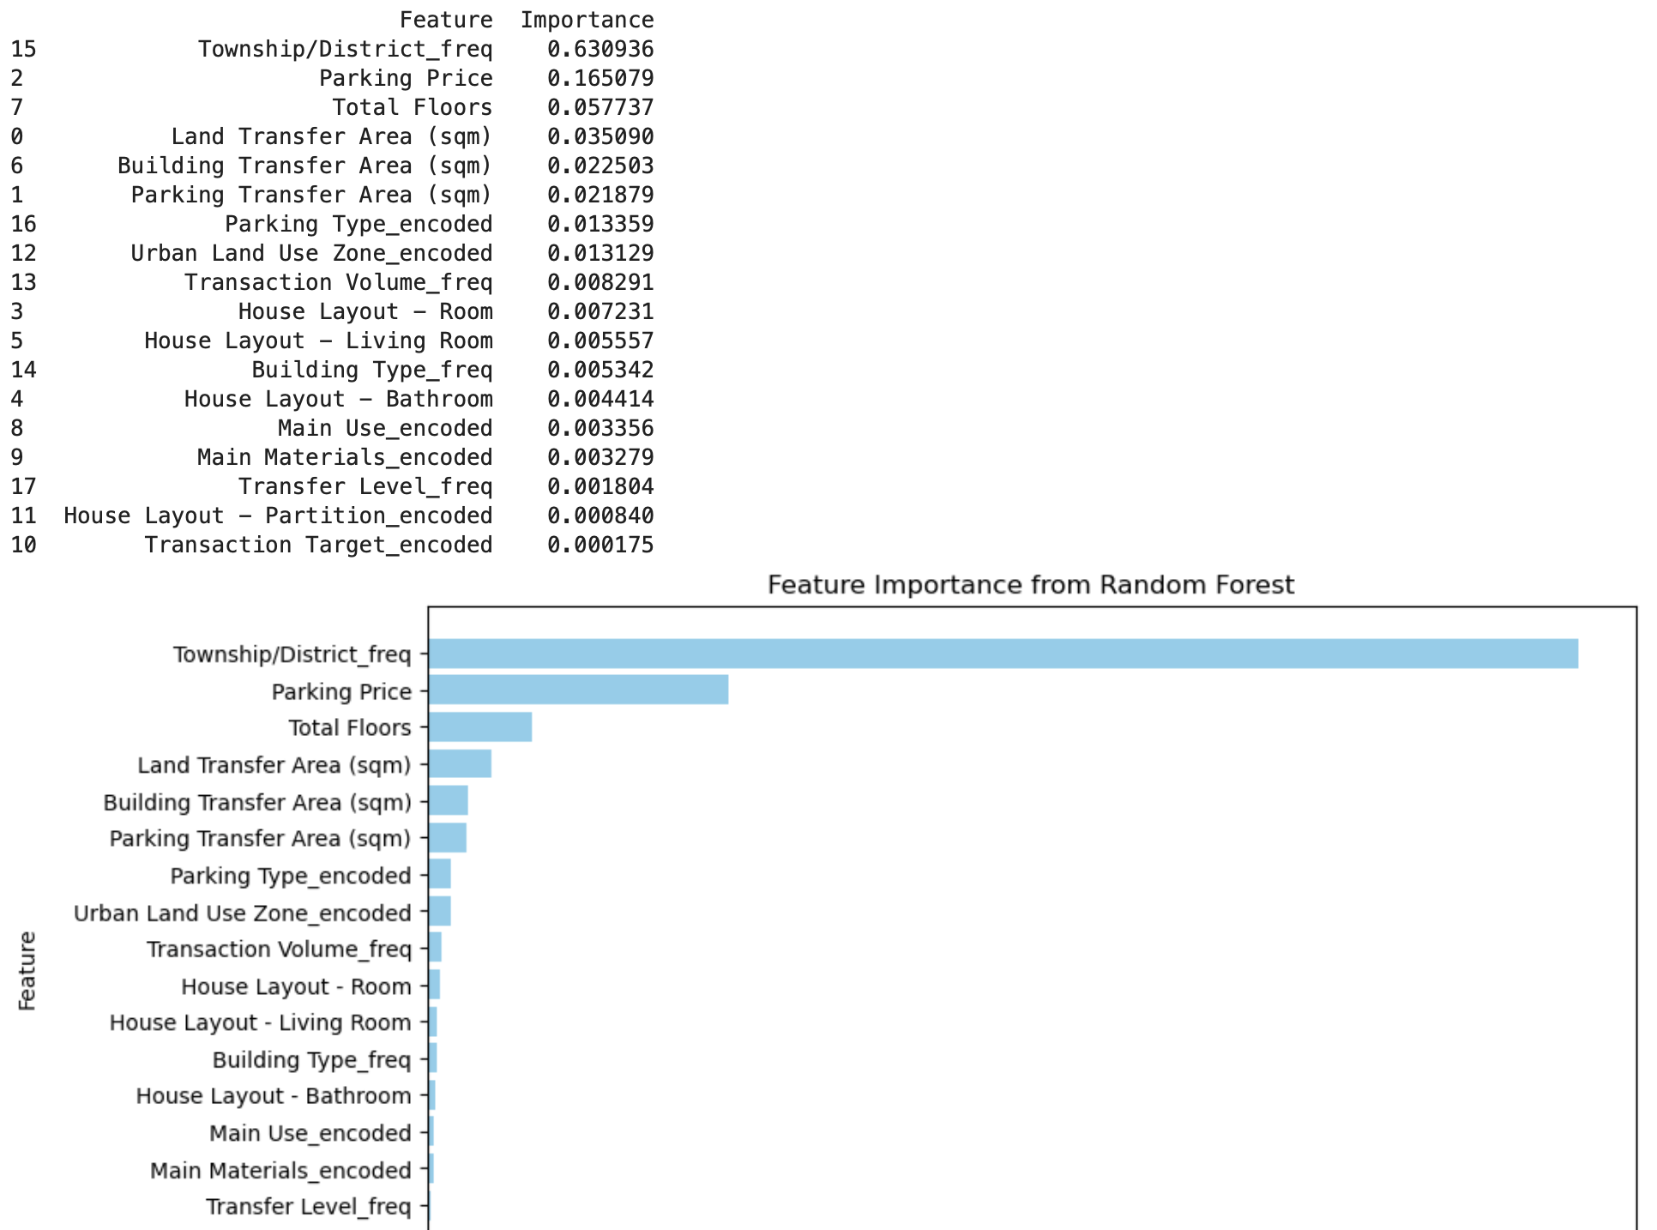
預售屋/鄉鎮市區
預售屋/車位總價元
預售屋/總樓層數
預售屋/土地移轉總面積
預售屋/建物移轉總面積
RF分析

Slide 44
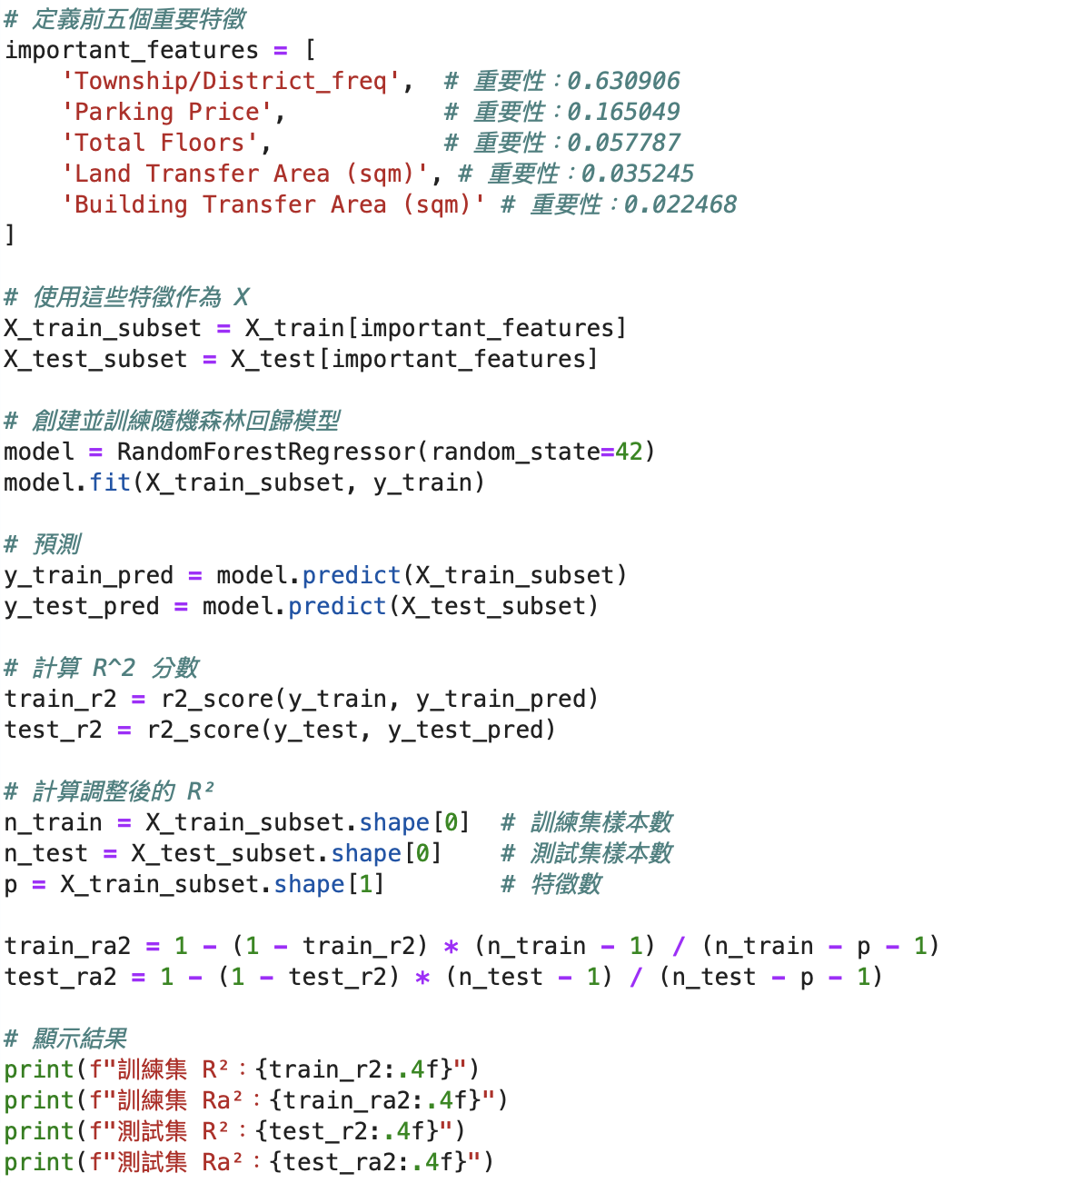
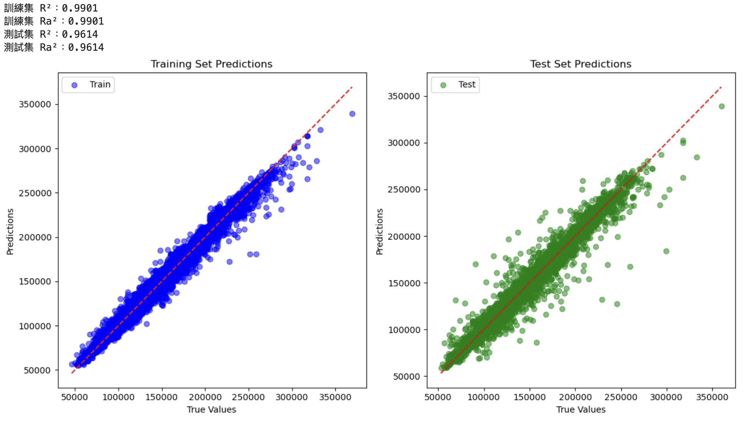
RF分析

Slide 45
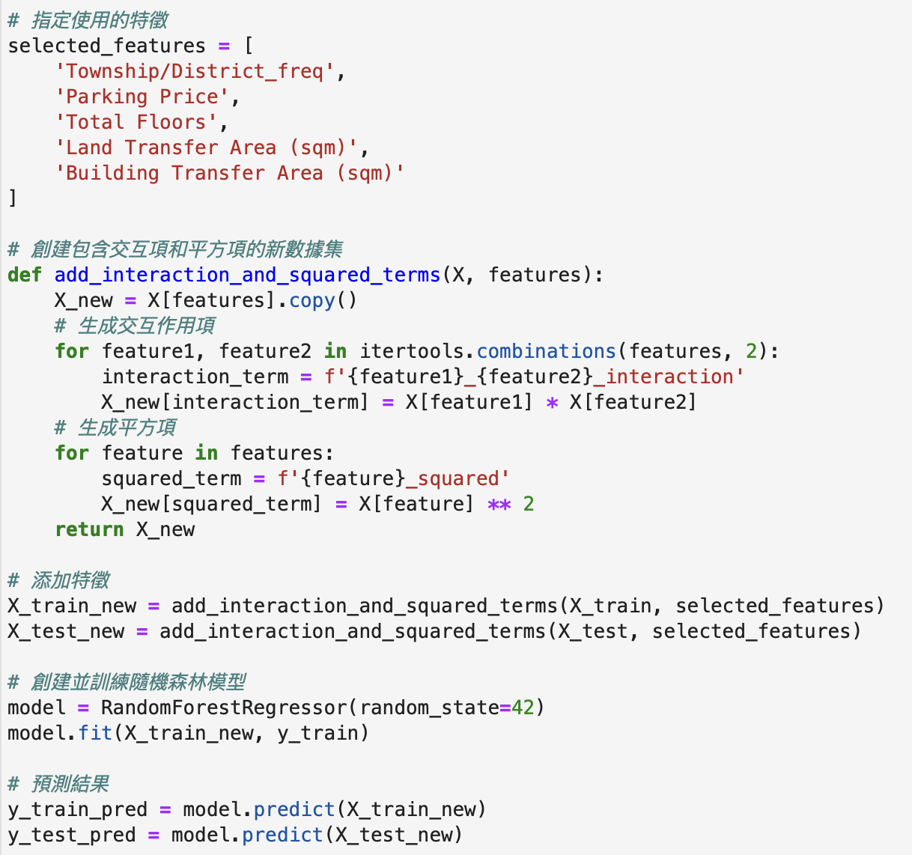
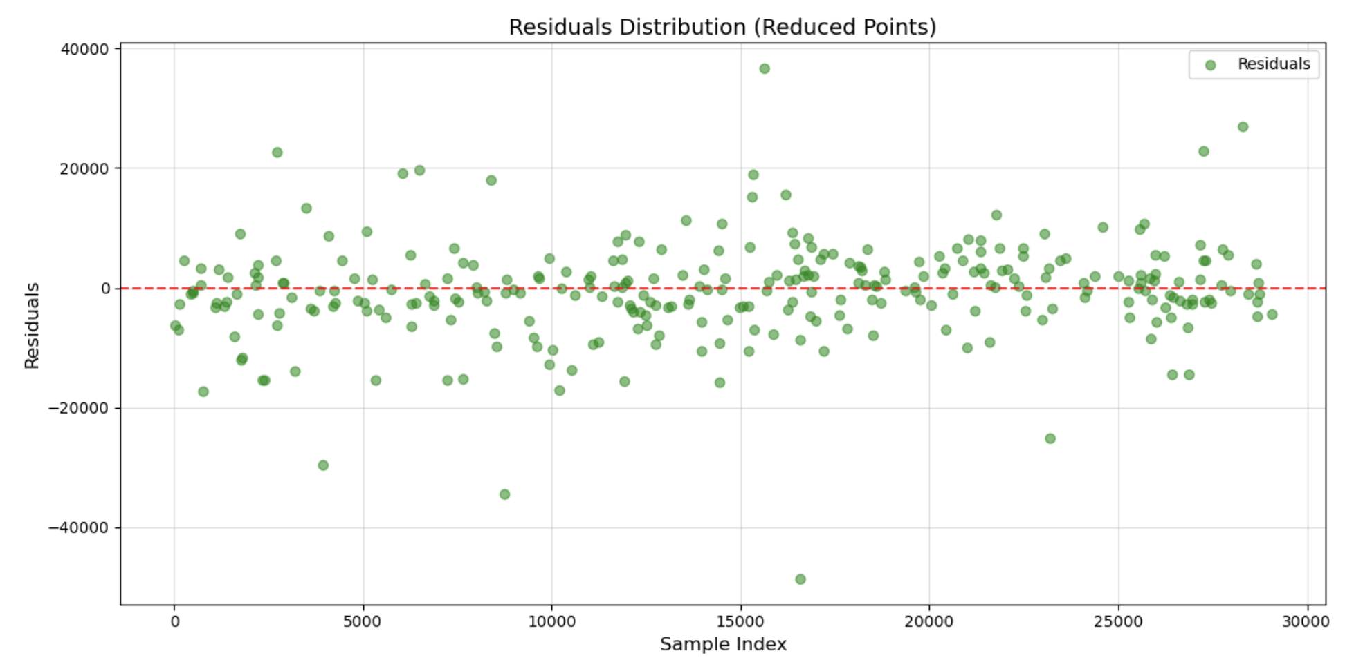
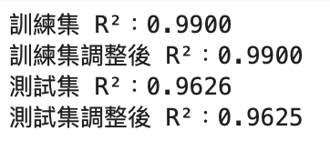
RF分析

Slide 46
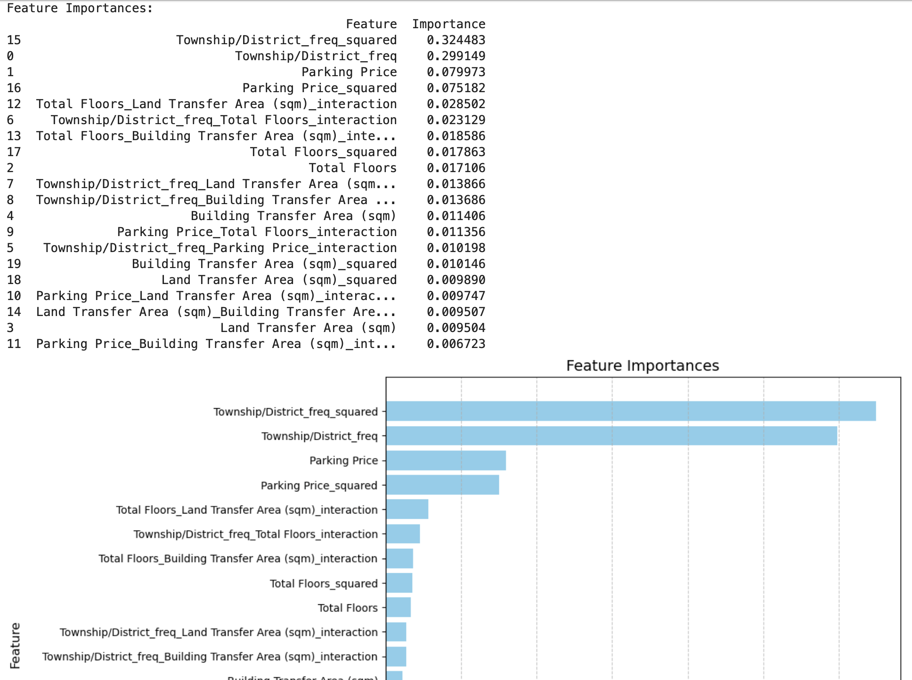
預售屋/鄉鎮市區平方項
預售屋/鄉鎮市區
預售屋/車位總價元
預售屋/車位總價元平方項
總樓層數/土地移轉總面積
交互作用項
RF分析

Slide 47
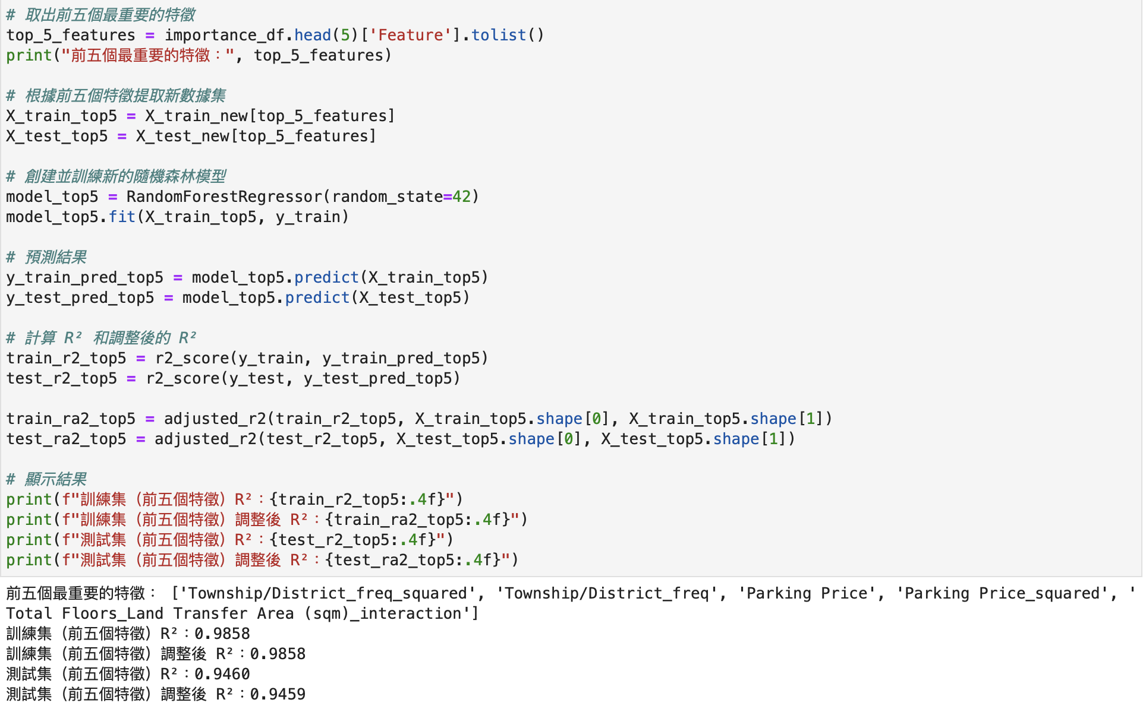
RF分析
經過交互作用及平方項的計算

Slide 48
Random Forest Regressor
選用特徵 | Train Adjusted R² | Test Adjusted R²
18個特徵（變數）全輸入 | 0.996 | 0.976
Township/District_freq Parking Price Total Floors Land Transfer Area (sqm) Building Transfer Area (sqm) | 0.99 | 0.961
上述5個特徵生成交互作用及平方項： 5(原始)+10(交互作用)+5(平方項) =20新特徵 | 0.99 | 0.962
Township/District_freq_squared Township/District_freq Parking Price Parking Price_squared Total Floors_Land Transfer Area (sqm)_interaction | 0.985 | 0.945
模型說明

Slide 49
Ｓ Ｈ Ａ Ｐ

Slide 50
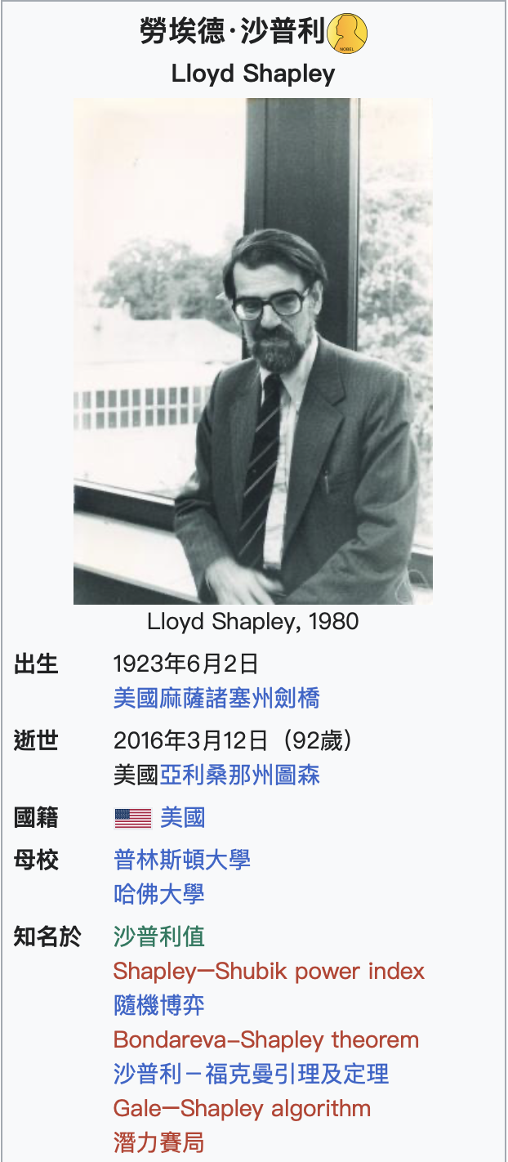
★SHAP值： 基於博弈理論，量化並解釋每個特徵對 模型預測結果的影響，提供全局與局部 解 ◼︎優點： 解釋性強，提供清晰的特徵貢獻解釋。 ◼︎缺點 對於大型數據或複雜模型，計算 SHAP 值耗時。

Slide 51
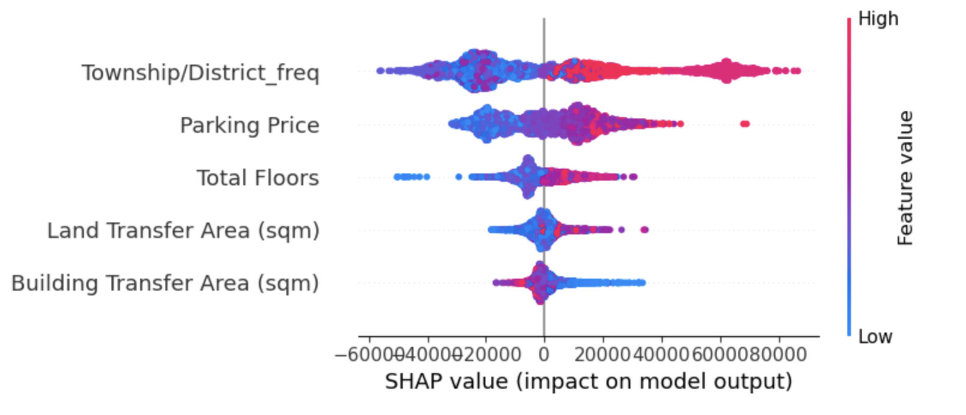
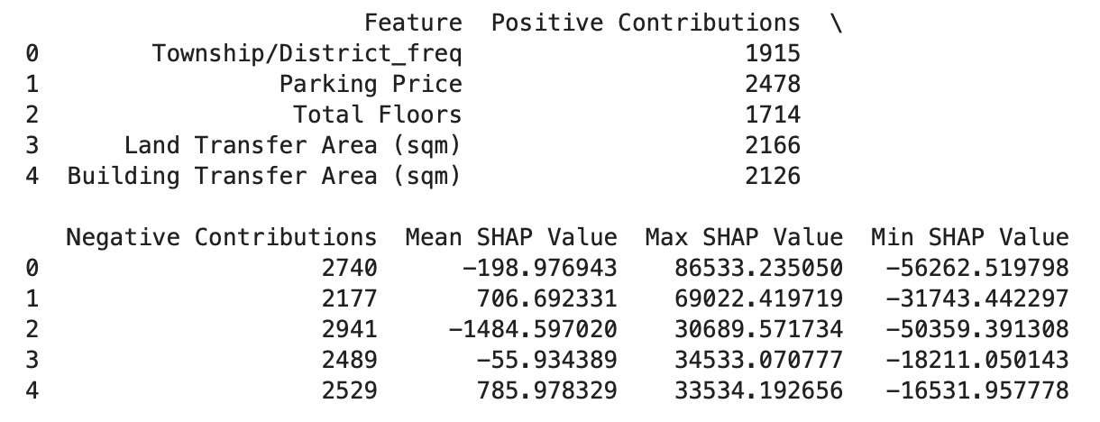
特徵解釋

Slide 52
◼︎X 軸是 SHAP 值，表示該特徵對模型輸 出的影響方向和大小： 正值表示對預測值有正向影響。 負值表示對預測值有負向影響。 ◼︎Township/District_freq：顏色呈 現出較大的變化範圍，表明特徵值的高 低對影響的方向和幅度有顯著關聯。 ◼︎ Parking Price：SHAP 值分佈較集 中，表明該特徵對模型輸出的影響比較 穩定。

Slide 53
應 用 試 算

Slide 54
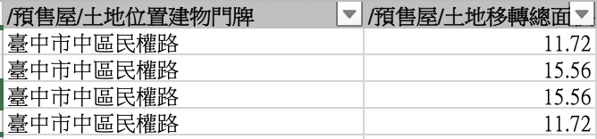
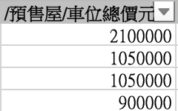
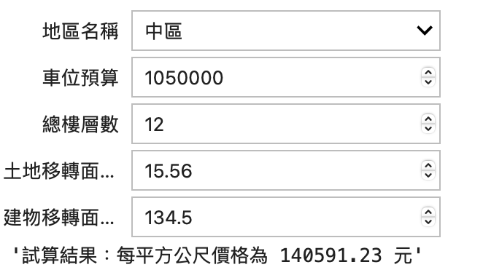



應用試算

Slide 55
肆、結 論

Slide 56
◼︎以本次數據集而言，隨機森林模型的
R² 和 Adjusted R² 表現遠超線性模
型。
◼︎隨機森林雖然可以更好地捕捉數據中的
複雜模式，但要「解釋為什麼模型做出
如此預測」時，則需要使用像 SHAP 這
樣的輔助工具，而線性模型本身就具備
這種解釋能力，這就是線性模型在透明
性上的優勢所在。

Slide 57
◼︎線性回歸模型是基於清晰的統計原理，
這使得我們能夠以直觀且具體的方式理
解和解釋每一步的過程。
◼︎相比之下，現代機器學習模型，則更加
複雜且依賴大量數據進行訓練。儘管
這些模型在實際應用中表現優異，但由
於它們涉及大量的非線性計算和多層結
構，許多時候無法直觀地理解模型是如
何做出預測。因此，這些模型常被形容
「黑盒子」。

Slide 58


◼︎總結來說，傳統回歸分析與現代機器學
習方法在數據處理與預測的能力上各有
優勢。隨著技術的發展，如何在保持模
型預測準確度的同時，增強其可解釋性
與透明度，將會是未來數據科學發展的
一個重要方向。
因果推論
ＶＳ
結果預測

Slide 59

Location！
Location！
Location！

Slide 60
謝 謝 聆 聽 恭 請 指 導

